Slide 1
МАКВИЛ – российская технологическая ^{платформа критически важных} ^{коммуникаций}

Slide 2
^{Почему МАКВИЛ?}
^{Надежность} ^{и защищенность}
первой сети критических коммуникаций
^{национального масштаба}
Доверенное российское оборудование
произведенное на российских предприятиях по российскому ГОСТу
^{Высокая скорость} ^{и стабильность}
^{передачи данных современной} ^{технологии 4G+}
^{Единая цифровая инфраструктура}
для государственных и корпоративных заказчиков

Slide 3
МАКВИЛ: СИСТЕМА КРИТИЧЕСКИ ВАЖНЫХ КОММУНИКАЦИЙ
^{ПОЛУЧЕНИЕ УСЛУГ.}
^{СЕТИ СВЯЗИ ОБЩЕГО ПОЛЬЗОВАНИЯ.}
доступ к сети при наличии возможности;
привлекательные тарифы и пакеты услуг;
интернет и мультимедийный контент;
^{модные «гаджеты».}
^{ОБЕСПЕЧЕНИЕ ЖИЗНЕДЕЯТЕЛЬНОСТИ.}
СЕТ КРИТИЧЕСКИ ВАЖНЫХ КОММУНИКАЦИЙ.
защита от несанкционированного доступа ^{и отключения извне;}
гарантированно устойчивая голосовая связь при любых обстоятельствах;
гарантированная передача данных с малыми задержками;
полный комплект доверенного российского оборудования.

Slide 4
МАКВИЛ: ТЕХНОЛОГИЯ-ЛИДЕР ДЛЯ КРИТИЧЕСКИХ КОММУНИКАЦИЙ
Маквил рекомендован Международным союзом электросвязи (ITU-R M.1801-2), позволяет создавать сети профессиональной радиосвязи в различных частотных диапазонах (300/400/1800 МГц), и полосах частот (1-2-3-4-5 МГц).
МАКВИЛ = GSM + TETRA + WiMAX, LTE + Спец. возможности
В МАКВИЛ УЖЕ реализованы технологические атрибуты сетей пятого поколения 5G:
^{интеллектуальные} ^{антенны;}
^{адаптивная фильтрация} радиополосы для каждого абонента;
малый размер кванта распределяемого ресурса радиоканала.

Slide 5
^{Почему МАКВИЛ?}
^{широкая полоса}
^{радиоканала (до 5 МГц)}
^{высокое качество}
^{передачи речи}
^{доступная абонентам}
^{скорость обмена данными} ^{(до 15 Мбит /сек.)}
^{защищенность от}
^{прослушивания} ^{и несанкционированного}
^{подключения к сети}
^{низкая мощность}
^{излучения радиостанции}
^{исключительно малые}
^{задержки при передаче} ^{IP-пакетов (до 26 мс.)}
^{устойчивость соединения}
^{при перемещении абонента}
^{на скоростях до 200 км/ч}
^{приоритеты и гарантии}
^{доступа к сети}

Slide 6
СРАВНЕНИЕ ТЕХНОЛОГИЙ ПРОФЕССИОНАЛЬНОЙ РАДИОСВЯЗИ

Slide 7
МАКВИЛ: ЕДИНСТВЕННАЯ БЕЗОПАСНАЯ ТЕХНОЛОГИЯ ДЛЯ CRITICAL DATA
Ни одна из используемых сегодня в России публичных технологий радиодоступа не располагает:
доверенным, производимым на территории России чипом;
защищенным от взлома и вторжения с эфира радиоинтерфейсом.
^{МАКВИЛ}
Алгоритмы МАКВИЛ не являют собой достояние широкой общественности, вскрыть их чрезвычайно сложно, даже для специалистов, снабженных сверхмощной вычислительной техникой.
^{GSM, LTE, TETRA}
Алгоритмы защиты А5/А8 хорошо известны, подверглись массовой проработке и были выявлены уязвимые места.
100% российский чип МАКВИЛ – уже заложенная основа будущей суверенной российской системы critical 5G.

Slide 8
^{ООО} ^{«АСП Лабс»:} интеграция с межсетевыми экранами и системами обнаружения вторжения
МАКВИЛ: 100% РОССИЙСКАЯ ТЕХНОЛОГИЧЕСКАЯ ПЛАТФОРМА
^{ООО} ^{«Гексагон»:} локализация элементов ядра сети, разработка базовой станции
^{Завод} ^{«Эталон»:} локализация абонентского оборудования и ПО нижнего уровня
МАКВИЛ – технология, разработанная специально для критически важных коммуникаций и полностью контролируемая группой российских компаний.
^{АО НИРИТ:} ^{научные} ^{исследования} ^{и ОКР}
На российских предприятиях налажен выпуск модемов, носимых и возимых радиостанций, антенных систем и базовых станций, разработано российское ПО.
^{АО} ^{«ПКК Миландр»:} ^{разработка Baseband} ^{процессора} ^{и RF чипа}
^{ООО «ЭСК-Тек»:} разработка и локализация ПО верхнего уровня
К 2024 году планируется подготовить к производству первый полностью российский чип для профессиональной широкополосной радиосвязи.
^{НИУ МИЭТ:} применение CS-OFDMA для IoT и сенсорных сетей
^{ООО «МИР»:} ^{разработка ПО} ^{нижнего уровня}

Slide 9
ЕДИНСТВЕННАЯ ВСЕРОССИЙСКАЯ СЕТЬ ПРОФЕССИОНАЛЬНОЙ
^{СВЯЗИ МАКВИЛ}
Впервые в истории России силами ГК НСТТ построена сеть профессиональной радиосвязи национального масштаба, отделенная от сетей общего пользования. Надежность выделенной сети для всех абонентов МАКВИЛ.
Операторы связи ГК НСТТ обеспечивают лицензионное покрытие всей России.

Slide 10
КОМПЛЕКСНЫЕ ЦИФРОВЫЕ РЕШЕНИЯ ДЛЯ АБОНЕНТОВ МАКВИЛ
^{Вызовы на городские} ^{и мобильные телефоны}
^{Телеметрия класса "critical"}
^{Транкинговая радиосвязь}
^{Промышленный интернет вещей}
Сиситема геопозиционирования сотрудникоВ
^{Видеосвязь}
Интеграция с существующими системами связи предприятия
Современный диспетчервкий центр

Slide 11
МАКВИЛ: МУЛЬТИМЕДИЙНЫЙ ТРАНКИНГ
^{единая нумерация;}
вызовы на городские и мобильные телефоны;
приоритеты и гарантии доступа к сети;
передача фото и видео с / на мобильный терминал, видеоконференц-связь;
определение местоположения и построение маршрутов перемещения;
мобильные рабочие места, защищенный удаленный доступ.

Slide 12
^{МАКВИЛ: ВИДЕОНАБЛЮДЕНИЕ}
видеоизображение с борта транспортных средств;
видеоконтроль производственных объектов: • инфраструктуры и территории; • контроль опасных и критически важных участков авто и железных дорог; • контроль перемещения объектов ^{и пересечения путей человеком;}
Видеоконтроль перемещения грузов.

Slide 13
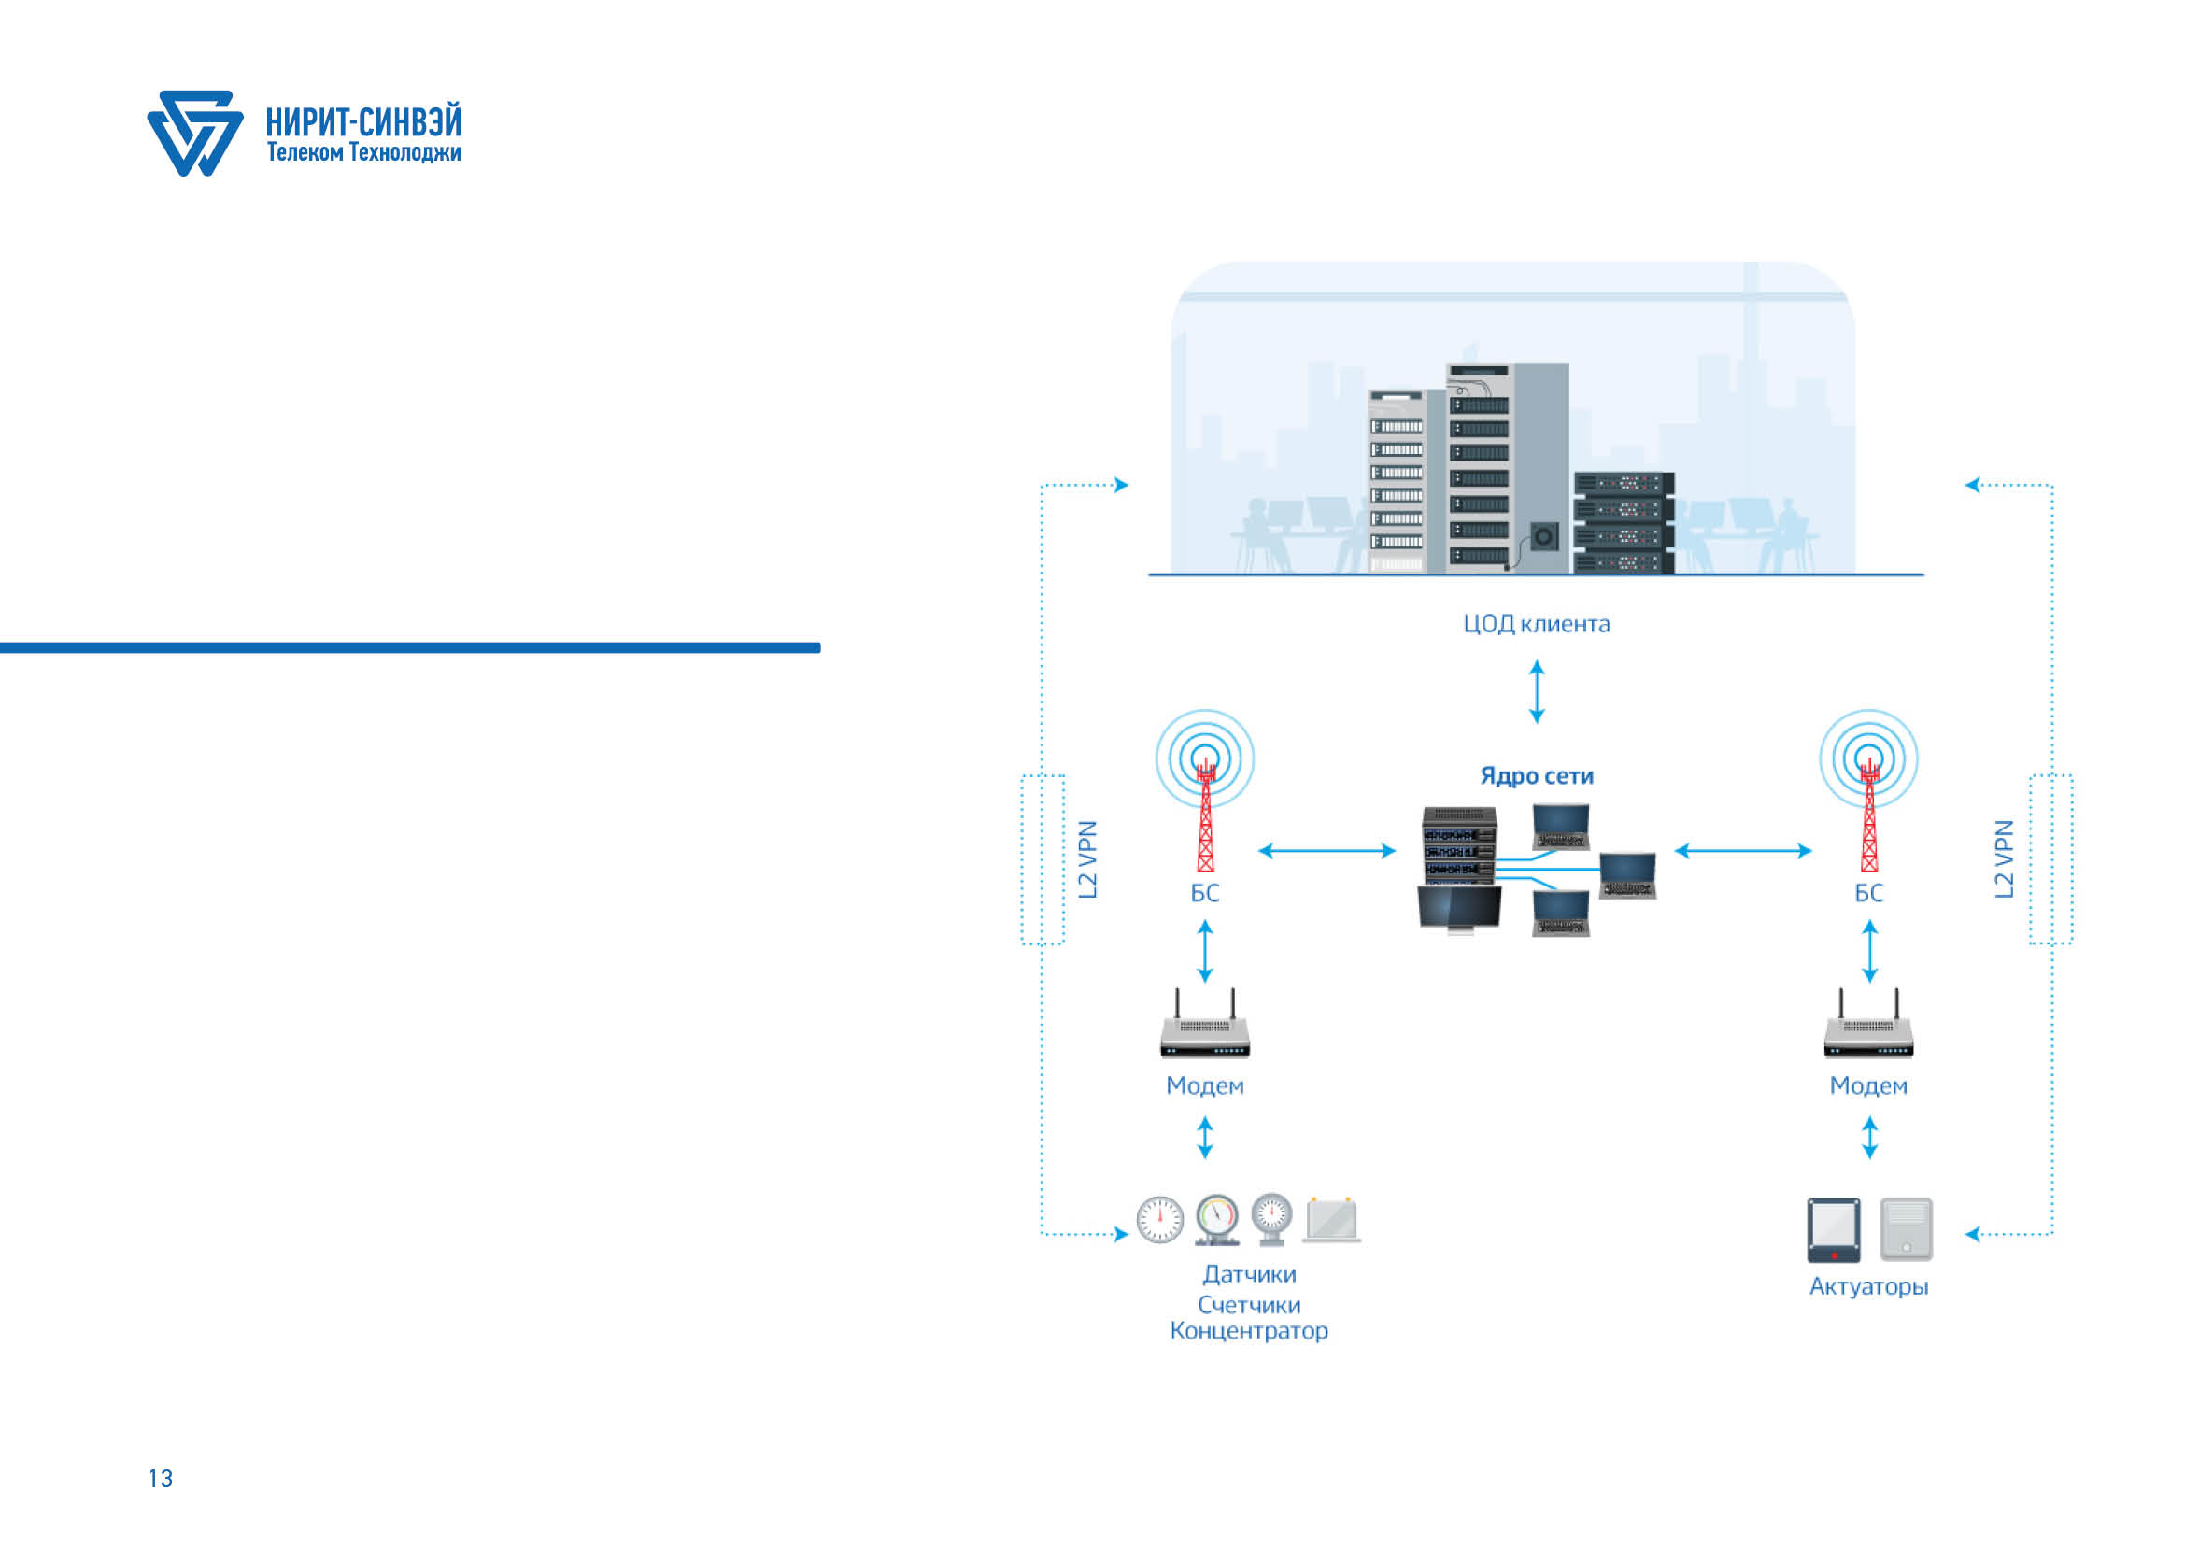
^{МАКВИЛ:} ^{ТЕЛЕМЕТРИЯ} ^{И ИНТЕРНЕТ ВЕЩЕЙ}
мониторинг состояния оборудования, транспортных средств, удаленных объектов инфраструктуры;
сбор данных для цифровых моделей предприятий, систем предиктивной аналитики ^{и ремонта;}
контроль местоположения, определение маршрутов перемещения;
^{учет перемещения оборудования;}
дистанционное управление узловыми элементами инфраструктуры;
контроль энергопотребления, тепла, топлива, воды;
^{метео- и эко-мониторинг;}
беспроводной канал передачи данных для ERP, платежных систем, систем сигнализации ^{и информационных табло.}

Slide 14
МАКВИЛ: ЕДИНЫЙ ДИСПЕТЧЕРСКИЙ ЦЕНТР
создание, изменение состава групп пользователей;
исходящие / входящие индивидуальные и групповые вызовы, широковещательные вызовы, проигрывание записанных ^{голосовых сообщений;}
^{вмешательство в разговор,} ^{принудительное разъединение;}
запись переговоров в аудиофайл, ^{ведение журнала операций;}
скрытое прослушивание переговоров ^{и окружающей обстановки;}
прием и рассылка текстовых сообщений;
^{блокировка / разблокировка} ^{и отключение радиостанций.}

Slide 15
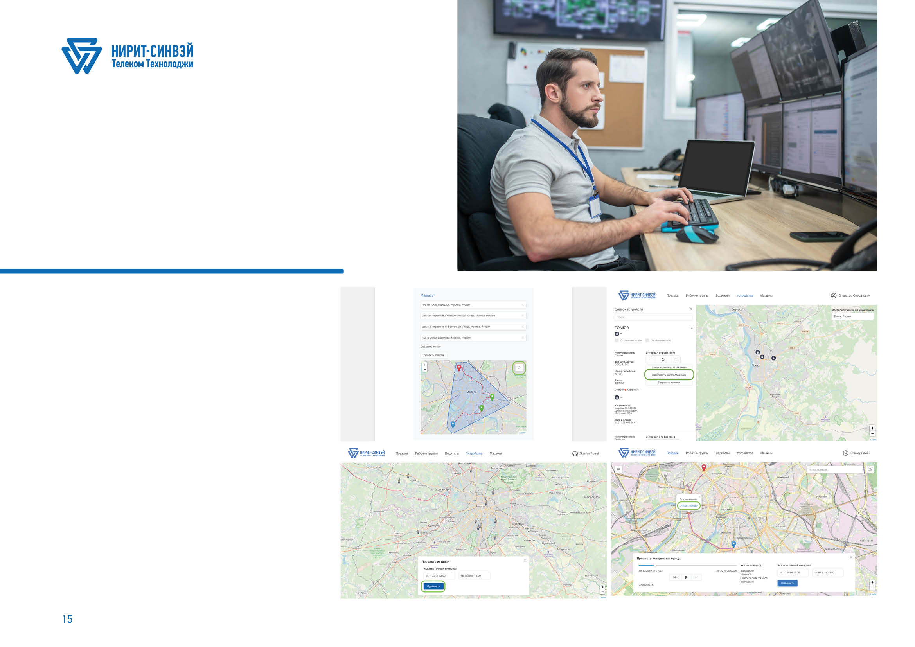
МАКВИЛ: ЕДИНЫЙ ДИСПЕТЧЕРСКИЙ ЦЕНТР
позиционирование сотрудников на карте, запись маршрутов перемещения;
^{настройка событий, связанных} ^{с местоположением сотрудников;}
управление видеоконференц-связью, воспроизведением видео участников.

Slide 16
^{АБОНЕНТСКИЕ ТЕРМИНАЛЫ МАКВИЛ}
^{Терминал РН-351-М1}
^{Терминал MT 359}
^{Терминал Wi 369}
^{Радиостанция возимая РВ-351-М1}
Портативная транкинговая радиостанция.
Портативная транкинговая радиостанция.
Портативный мультимедийный смартфон-радиостанция.
Автомобильная транкинговая радиостанция.

Slide 17
^{АБОНЕНТСКИЕ ТЕРМИНАЛЫ МАКВИЛ}
^{Роутер серии SCPE}
^{Модем МАКВИЛ МП-311-М1}
^{Роутер серии CPE}
Радио-модем для установки на улице с Wi-Fi роутером.
Модем в промышленном исполнении.
^{Радио-модем с Wi-Fi роутером}

Slide 18
МОБИЛЬНЫЕ КОМПЛЕКСЫ СВЯЗИ МАКВИЛ
Мобильный комплекс связи (МКС) МАКВИЛ позволяет в течение 30 минут развернуть сеть беспроводной профессиональной связи, поддерживающую сервисы:
транкинговой и телефонной связи;
^{передачи фото и видео;}
телеметрии и доступа в интернет;
^{геопозиционирования;}
^{диспетчеризации.}
МКС позволяет обслуживать до 500 абонентов, 20 транкинговых групп. Уверенное радиопокрытие обеспечивается в 10-ти километровой зоне (на открытой местности).

Slide 19
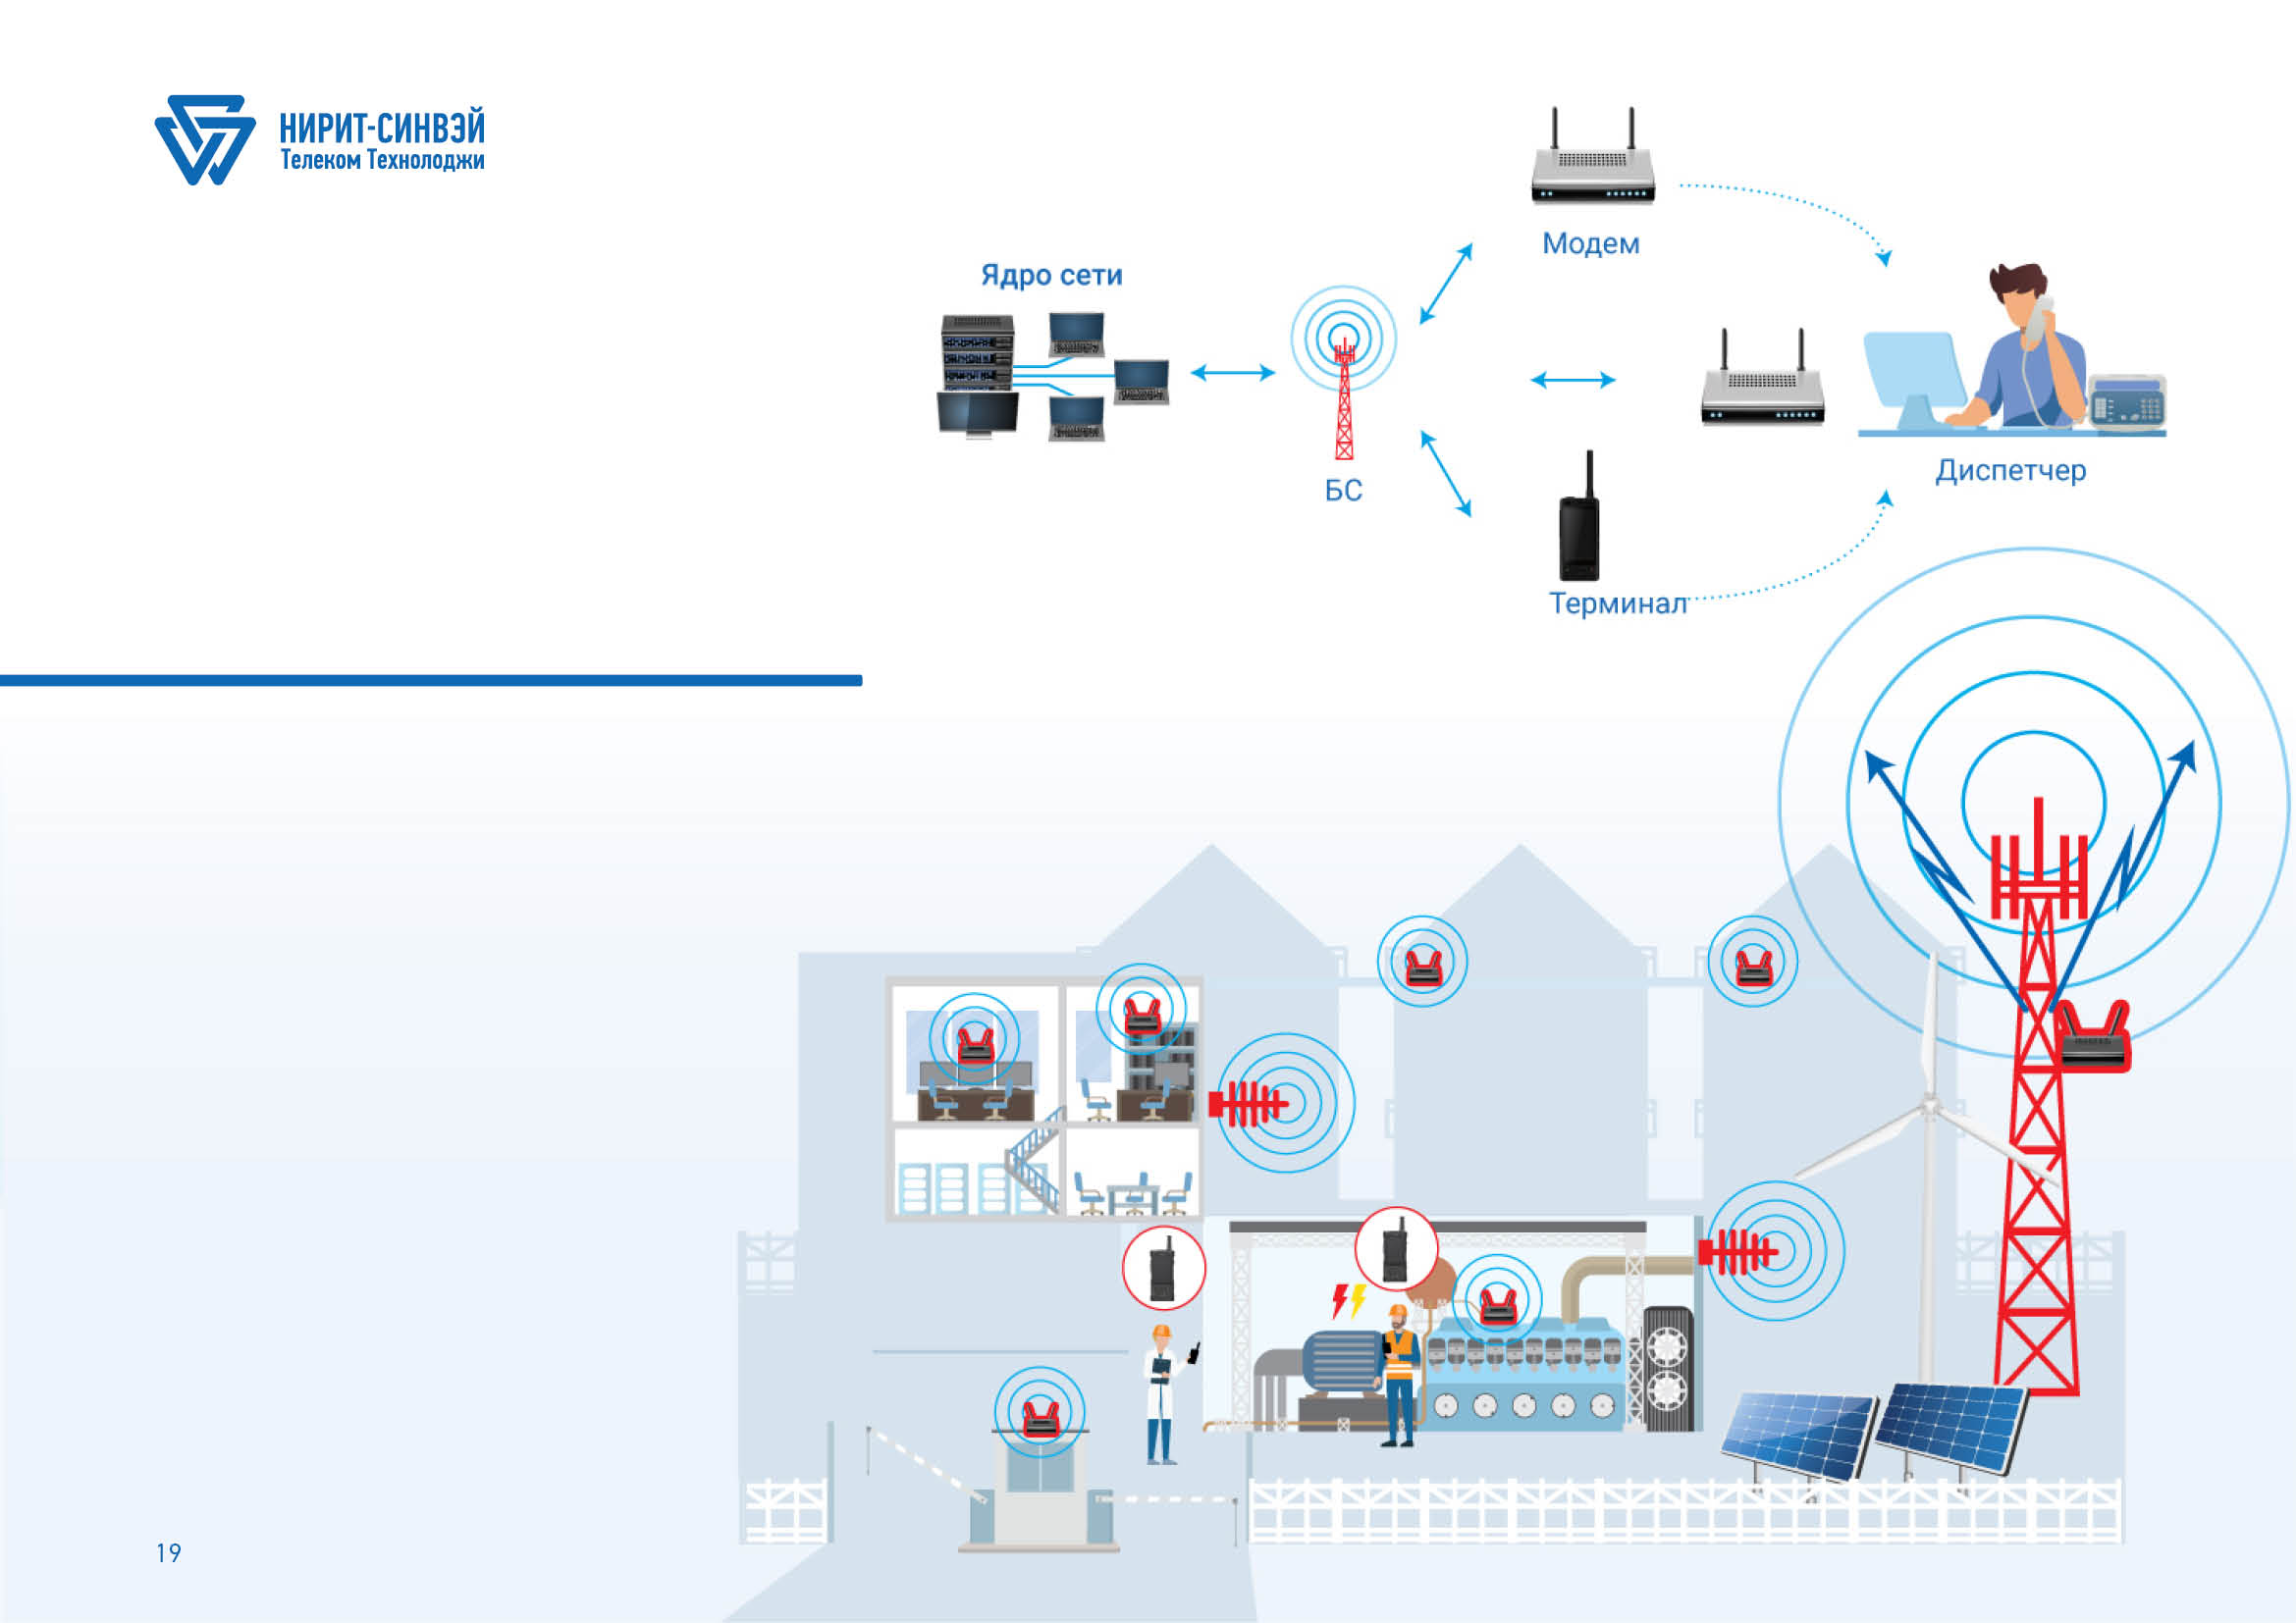
^{МАКВИЛ} ДЛЯ УДАЛЕННЫХ ПРОМЫШЛЕННЫХ ПРЕДПРИЯТИЙ
Строительство отдельной базовой станции (при необходимости - энергонезависимой) и установки мини-ядра МАКВИЛ на сайте заказчика.
Интеграция с другими внешними сетями по любому доступному каналу связи (спутник, арендуемые операторские, технологические каналы).

Slide 20
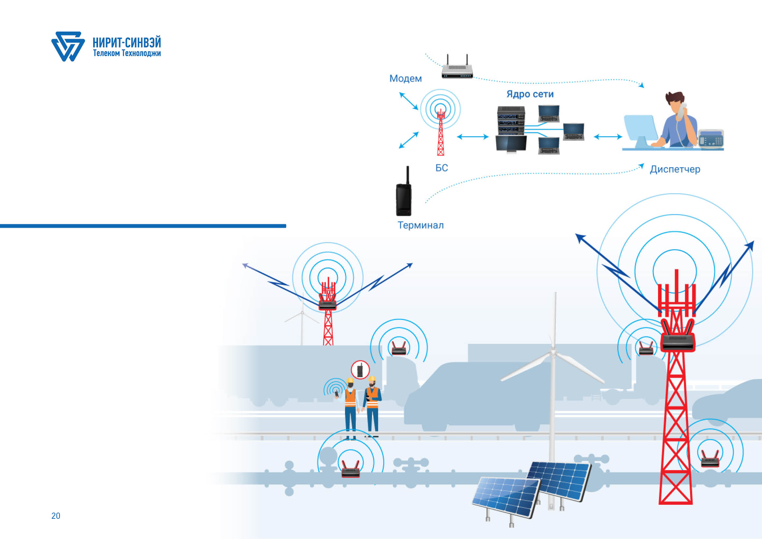
^{МАКВИЛ} ^{ДЛЯ ПРОТЯЖЕННЫХ ОБЪЕКТОВ}
^{Типовой элемент сети:}
^{мини-БС МАКВИЛ;}
башня связи / антенно-мачтовая конструкция;
гибридный электрогенератор (ветряк + солнечные батареи) ^{с резервным аккумулятором;}
^{радиорелейная станция.}

Slide 21
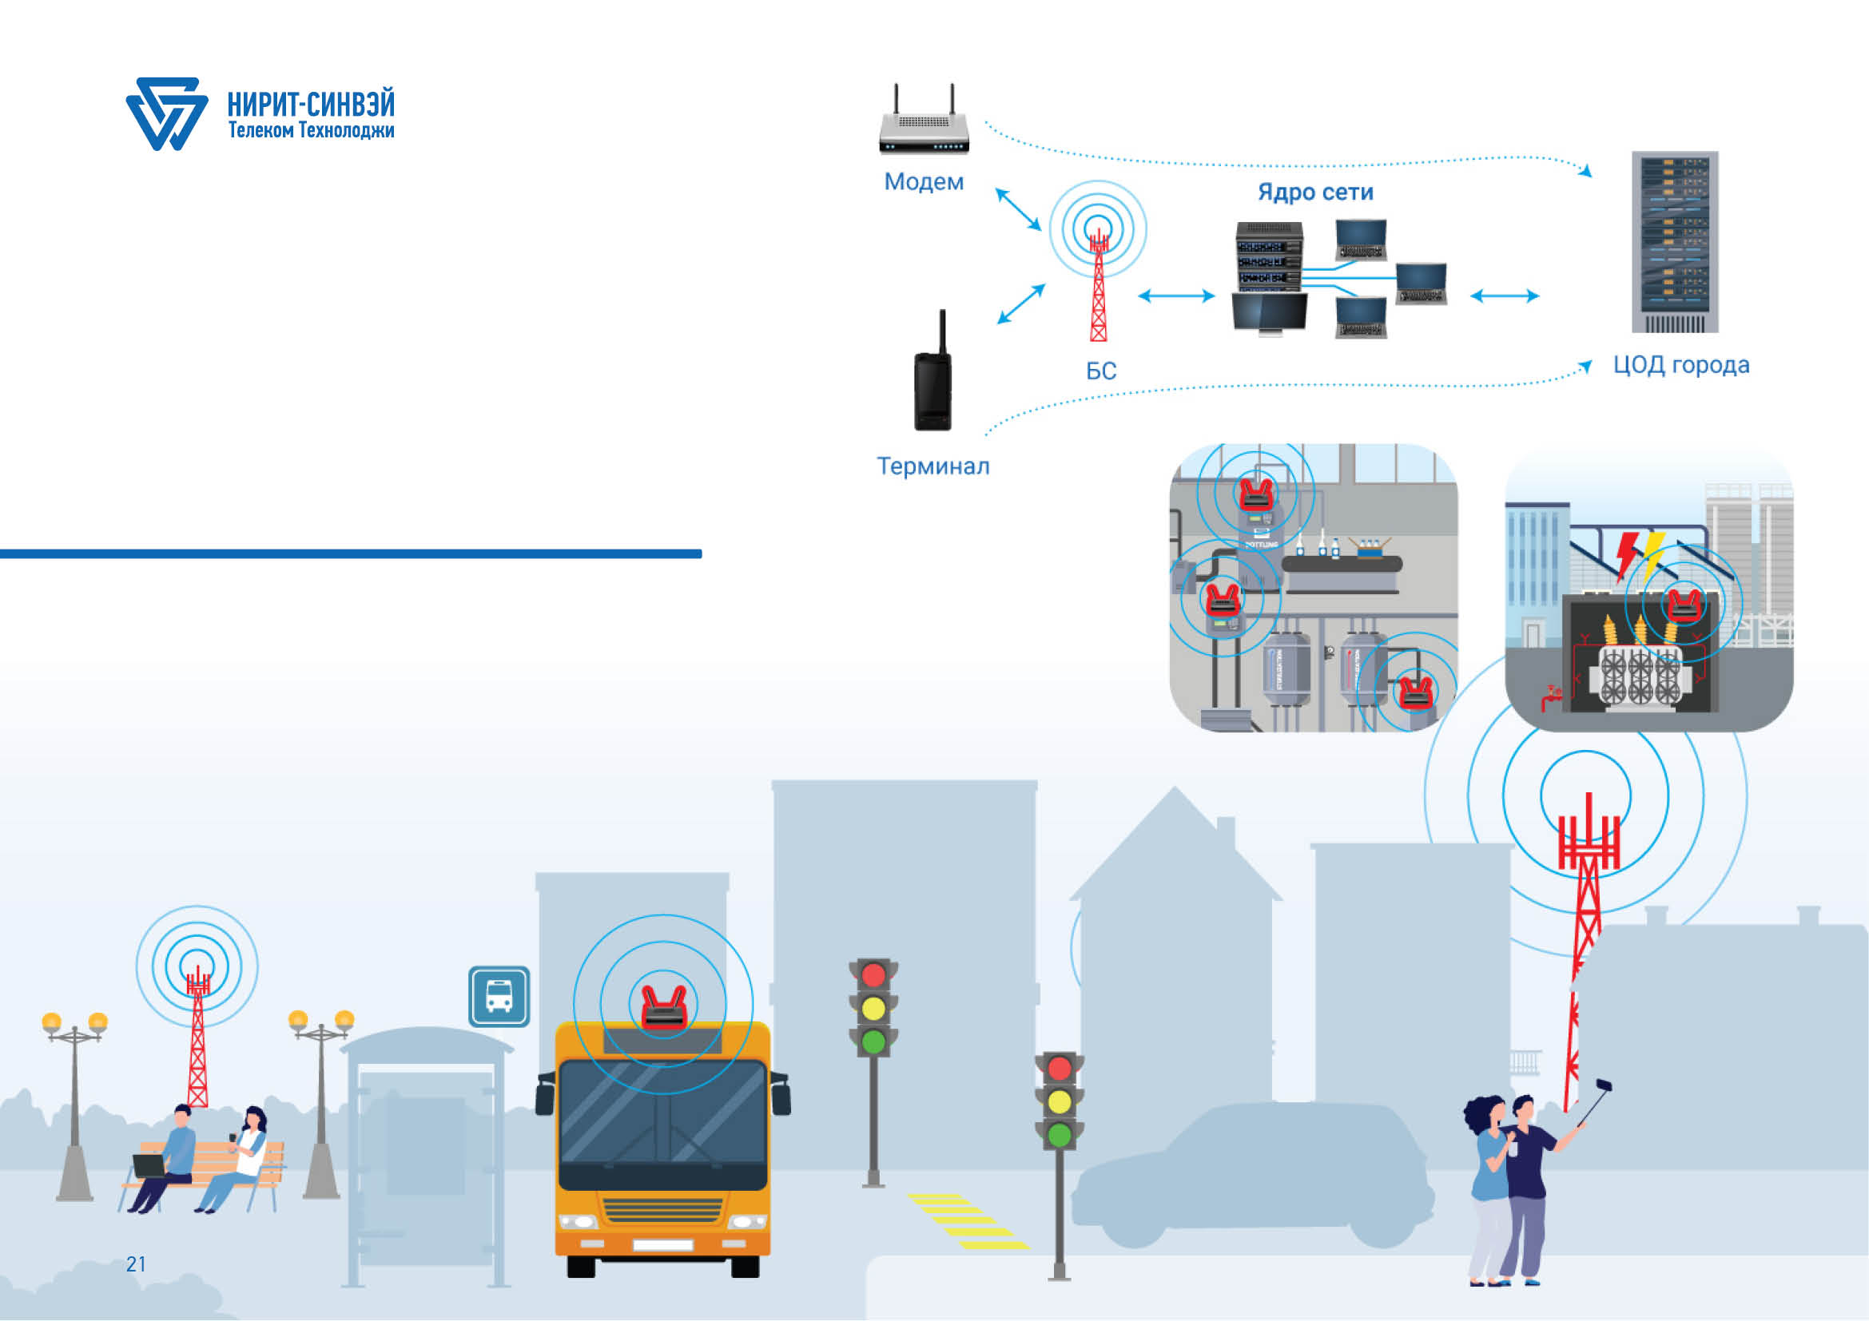
^{МАКВИЛ}
^{ДЛЯ УМНОГО}
^{ГОРОДА}
Сбор данных с объектов критически важной инфраструктуры, передача управляющих команд на исполнительные устройства, установленные в ЖКХ, на транспорте, энергетических предприятиях, распределительных сетях.

Slide 22
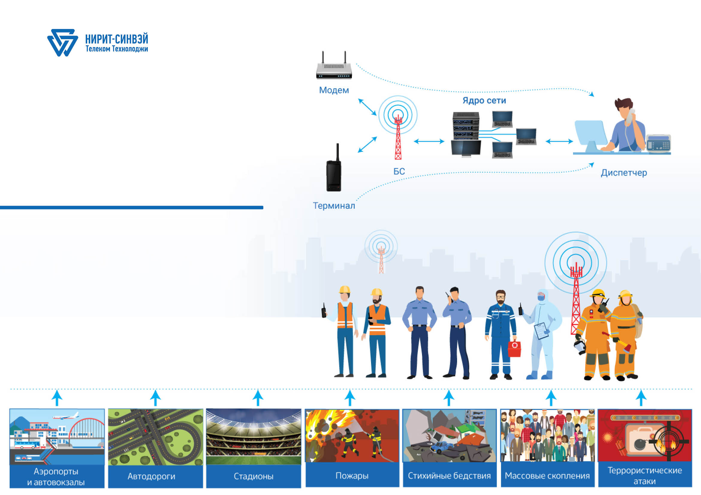
МАКВИЛ: ЕДИНАЯ СЕТЬ БЕЗОПАСНОГО ГОРОДА
Единая сеть связи для координации работы эксплуатирующих организаций и экстренных служб Безопасного Города.

Slide 23
^{ФОРМЫ}
^{СОТРУДНИЧЕСТВА}
оказание услуг профессиональной связи на сооруженных региональных сетях МАКВИЛ на условиях подписки. Заказчик приобретает только абонентские терминалы, исключая значительные расходы, связанные с построением, эксплуатацией и модернизацией собственной выделенной сети связи;
организация MVNO различного уровня;
организация закрытых технологических сетей связи на сети базовых станций операторов МАКВИЛ с выделением заказчику своего ядра сети с закрытой базой данных пользователей;
предоставление мобильных комплексов связи;
проекты в формате государственно-частного партнерства (ГЧП).

